Slide 1
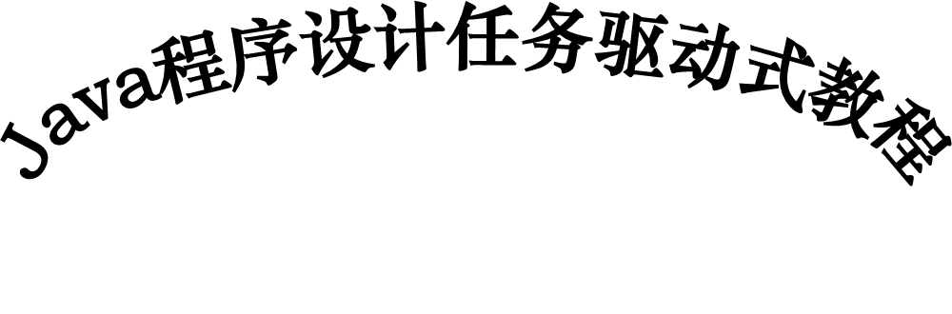
北京航空航天大学出版社
Notes:
1、以每一次课（2节课）为单元。

Slide 2
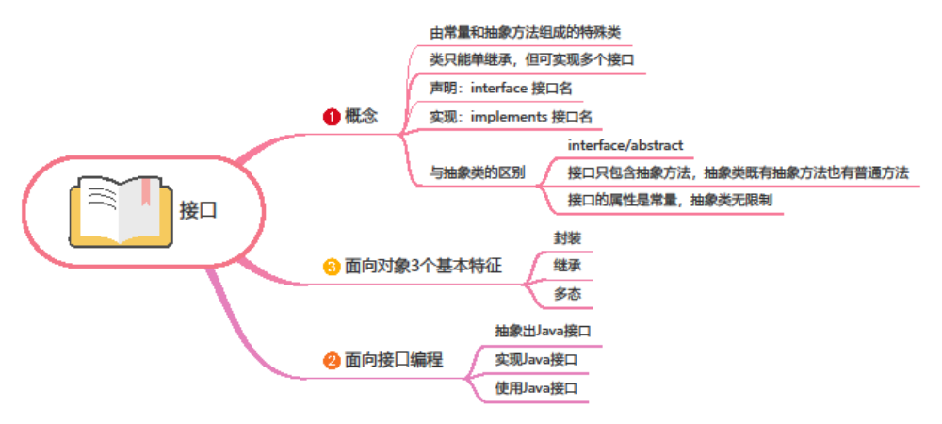
<number>／32

Slide 3
任务九 上帝万能之手（接口的使用）
1
知识目标
什么是接口；接口关键字；接口与多态的关系。为什么使用面向接口编程，面向接口编程的实现；什么是常量；常量的定义规则。
2
能力目标
掌握Java接口；理解Java接口与多态的关系；掌握面向接口编程的思想；掌握接口中常量的使用。
<number>／32

Slide 4
内容提要
1
跟我做：使用USB接口
2
实现方案
3
代码分析
4
必备知识
5
动手做一做
<number>／32

Slide 5
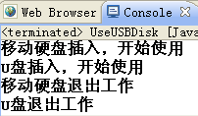
9.1 跟我做：使用USB接口
任务情景
电脑主板上的USB接口有严格的规范，U盘、移动硬盘的内部结构不相同，每种盘的容量也不同，但U盘、移动硬盘都遵守了USB接口的规范，所以，在使用USB接口时，可以将U盘、移动硬盘插入任意一个USB接口，而不用担心哪个USB接口是专门插哪个盘。
请编写程序，模拟使用USB接口的过程。
运行结果
第1章目录
<number>／32

Slide 6
9.2 实现方案
解决步骤
采用接口技术后，把USB接口的特殊类称为接口，U盘、移动硬盘类实现具体的功能。
1.打开Eclipse，在study项目中创建包com.task10，再确定类名USB（接口名），得到接口的框架。
package com.task09;
public interface USBInterface { //这是Java接口，相当于USB接口的规范
}
2.然后，进行抽象方法的声明：
public void start(); //抽象方法，开始使用
public void stop(); //停止使用
3.接着，定义继承类（实现类）MovingDisk：
public class MovingDisk implements USBInterface { //移动硬盘遵守了USB接口的规范
…… //详细实现代码参见9.3
}
第1章目录
<number>／32

Slide 7
9.2 实现方案
4.再定义继承类（实现类）UDisk：
UDisk类代码与MovingDisk类相似。
5.定义UseUSB类使用USB接口，运行程序。对UseUSB类能否正确使用MovingDisk类和UDisk类，能否将盘插入到USB接口中进行测试。代码如下：
USBInterface usb1= new MovingDisk(); //将移动硬盘插入USB接口1
USBInterface usb2= new UDisk(); //将U盘插入USB接口2
usb1.start(); //开启移动硬盘
usb2.start(); //开启U盘
usb1.stop(); //关闭移动硬盘
usb2.stop(); //关闭U盘
第1章目录
<number>／32

Slide 8
9.3 代码分析
程序代码
package com.task09;
/**
* USBInterface.java
* 接口
*/
public interface USBInterface { //这是Java接口，相当于主板上的USB接口的规范
public void start();
public void stop();
}
package com.task09;
/**
* MovingDisk.java
* 实现类
*/
public class MovingDisk implements USBInterface { //移动硬盘遵守了USB接口的规范
public void start(){ //实现接口的抽象方法，移动硬盘有自己的功能
System.out.println("移动硬盘插入，开始使用");
}
public void stop(){ //实现接口的抽象方法，移动硬盘有自己的功能
System.out.println("移动硬盘退出工作");
}
}
第1章目录
<number>／32

Slide 9
9.3 代码分析
package com.task09;
/**
* UDisk.java
* 实现类
*/
public class UDisk implements USBInterface { //U盘遵守了USB接口的规范
public void start(){
System.out.println("U盘插入，开始使用");
}
public void stop(){
System.out.println("U盘退出工作");
}
}
第1章目录
<number>／32

Slide 10
9.3 代码分析
package com.task09;
/**
* UseUSB.java
* 测试类，完成移动硬盘、U盘插入测试
*/
public class UseUSB {
/**
* @param args
*/
public static void main(String[] args) {
USBInterface usb1 = new MovingDisk(); //将移动硬盘插入USB接口1
USBInterface usb2= new UDisk(); //将U盘插入USB接口2
usb1.start(); //开启移动硬盘
usb2.start(); //开启U盘
usb1.stop(); //关闭移动硬盘
usb2.stop(); //关闭U盘
}
}
第1章目录
<number>／32

Slide 11
9.3 代码分析
应用扩展
增加主板类，再修改UseUSB类，将USB接口安装在主板上，然后在UseUSB类中将移动硬盘、U盘插入到主板的USB接口中。
package com.task09;
/**
* MainBoard.java
* 主板类，安装USB接口
*/
class MainBoard{
public void useUSB(USBInterface usb){ //通过这个方法，插入符合USB接口规范的盘
usb.start();
usb.stop();
}
}
package com.task09;
第1章目录
<number>／32

Slide 12
9.3 代码分析
/**
* UseUSB.java
* 测试类，完成U盘、移动硬盘插入测试
*/
public class UseUSB {
public static void main(String[] args) {
MainBoard mainBoard=new MainBoard();
USBInterface usb1=new MovingDisk(); //在USB接口1上插入移动硬盘
mainBoard. useUSB (usb1);
USBInterface usb2=new UDisk(); //在USB接口2上插入U盘
mainBoard. useUSB (usb2);
}
}
第1章目录
<number>／32

Slide 13
9.4 必备知识
9.4.1 Java接口
1. 接口的概念
接口是由常量和抽象方法组成的特殊类，是对抽象类的进一步抽象。声明接口时使用interface关键字。接口中的抽象方法在接口的实现类中被实现，这些实现方法可以具有完全不同的行为。
2.为什么需要接口
类与类之间通过继承，子类共享父类的属性和方法，但Java中只能实现单继承，无法实现多继承，借助于接口可以达到这一目的。
继承会形成树形结构的严格的层次关系，层数越多，灵活性越小，系统维护越复杂。采用接口，问题会迎刃而解。
正确使用面向接口编程的思想，还会提高系统的可扩展性及可维护性。
3.接口的实现与使用
接口的实现与使用分三个步骤。先声明接口，再定义接口的实现类，最后使用接口。
第1章目录
<number>／32

Slide 14
9.4 必备知识
⑴声明接口
接口的声明格式：
[public] interface 接口名{
常量声明；
抽象方法声明；
}
例如，定义USB接口接口，有两个抽象方法。
public interface USBInterface { //主板上的USB接口接口
public void start(); //抽象方法
public void stop();
}
接口中的方法声明只能写成抽象方法的形式，不能带方法体。
注意：在接口中，定义的常量修饰符默认为public static final，定义的方法修饰符默认为public abstract，所以可以省去常量、方法声明的修饰符。
⑵实现接口
有了接口声明，接下来就要实现接口，也就是要进行实现类的定义。实现类的定义要使用implements关键字。例如，接口USBInterface的实现类MovingDisk的定义如下：
第1章目录
<number>／32

Slide 15
9.4 必备知识
public class MovingDisk implements USBInterface { //实现了USB接口的接口
public void start(){ //实现接口中的方法
System.out.println("移动硬盘插入，开始使用");
}
public void stop(){ //实现接口中的方法
System.out.println("移动硬盘退出工作");
}
}
牢记interface 和implements两个关键字，基本上就把握住了接口的定义和实现。但是，还要注意，在实现类中，接口所有方法的方法体必须补写完整，另外，方法的修饰符必须使用public。
注意：一个类可以实现多个接口，但只能继承一个父类。
⑶接口的使用
在程序中，常通过实现类来使用接口。例如，接口USBInterface的实现类MovingDisk的定义完成后，可以用以下方式使用。
USB usb1 =new MovingDisk(); //接口的使用
usb1.start(); //调用接口的方法
<number>／32

Slide 16
9.4 必备知识
4.接口与抽象类
通过前面的学习，从概念上能看出接口与抽象类的区别。
一是使用的关键字不同。接口用的是interface，抽象类用的是abstract。
二是方法的存在形式不同。接口中的方法是抽象方法，不能包含带方法体的普通方法，抽象类中的方法既可以有抽象方法，也可以有普通方法。
三是属性上的处理不同。接口中的属性是常量，而抽象方法中的属性没有限制。
此外，使用上也有所不同。当各个子类都存在一个共同的方法特征，但有各自不同的实现时，一般使用接口。
接口与抽象类不是水火不相容的关系，相反，两者是可以结合使用的，例如，抽象类可以实现接口。在实现时，接口中的抽象方法既可以全部实现，也可以部分实现，甚至一个都不实现。没有实现的接口方法，抽象类也不需要重新显式声明为抽象方法。这种情况下，抽象类的子类必须实现抽象类中的抽象方法，以及来自接口而抽象类没有实现的方法。
例如， InterfaceSample为接口， 抽象类AbstractClass是接口的实现类，SonAbstractClass类为抽象类AbstractClass的子类。InterfaceSampleTest是测试类。代码如下：
<number>／32

Slide 17
9.4 必备知识
package com.task09;
/**
* InterfaceSample.java
* 接口
*/
public interface InterfaceSample {
public void action1(); //抽象方法
public void action2();
}
package com.task09;
/**
* AbstractClass.java
* 抽象类，作为接口的实现类
*/
public abstract class AbstractClass implements InterfaceSample {
@Override
public void action1() { //实现接口中的方法
System.out.println("在抽象类中实现接口的action1()方法");
}
abstract void action3(); //新增的抽象方法，扩展类的功能
}
<number>／32

Slide 18
9.4 必备知识
package com.task09;
/**
* SonAbstractClass.java
* 抽象类的子类
*/
public class SonAbstractClass extends AbstractClass {
@Override
void action3() { //实现抽象类中的抽象方法
System.out.println("在子类中实现抽象类--父类的action3()方法");
}
@Override
public void action2() { //实现接口中的方法，在抽象类中没有得到实现
System.out.println("在子类中实现接口的action2()方法");
}
}
package com.task09;
/**
* InterfaceSampleTest.java
* 测试类
*/
public class InterfaceSampleTest {
/**
* @param args
*/
public static void main(String[] args) {
SonAbstractClass sonAbstractClass=new SonAbstractClass();
sonAbstractClass.action1(); //调用在抽象类中实现的接口的action1()方法
sonAbstractClass.action2(); //调用在子类中实现的接口的action2()方法
sonAbstractClass.action3(); //调用在子类中实现的抽象类--父类的action3()方法
}
}
//新增的抽象方法，扩展类的功能
}
<number>／32

Slide 19
9.4 必备知识
抽象类AbstractClass实现了InterfaceSample接口，同时，实现了接口中的action1()方法，但没有实现接口中的action2()方法，而是新增了抽象方法action3()，扩展了类的功能。抽象类AbstractClass的子类SonAbstractClass，实现了抽象类中的抽象方法action3()，以及接口的抽象方法action2()。
<number>／32

Slide 20
9.4 必备知识
9.4.2 接口与多态的关系
动态多态是在父类与子类之间的方法重写。接口是为了在运行时支持动态调用方法的一种机制，它使方法的声明和实现分割开来。接口作为类型可以声明一个对象的引用变量，实现接口的类实例化后，其对象的引用可以保存在这个变量中，再通过引用变量访问方法。至于调用哪个方法是动态的，根据实际创建的对象调用相应的实现方法。
通过接口找到方法，表现出多态性。
<number>／32

Slide 21
9.4 必备知识
9.4.3 面向接口编程的思想
开发系统时，主体构架使用接口，接口构成系统的骨架，这样就可以通过更换接口的实现类来更换系统的实现。这就是面向接口编程的思想。
采用面向接口编程的思想编程，分为三个步骤。以下结合例子加以学习。
有一摄影中心，既有传统照相机（AnalogueCamera），也有数码照相机（DigitalCamera），中心（PhotoCentre）和摄影师（Cameraman）在拍照时，使用不同的照相机照出的照片也就不同，最后经摄影中心将照片印出来（printPhoto）。采用面向接口编程的思想编程。
1.抽象出Java接口
传统照相机、数码照相机都是用作拍照，但两者对拍照takephoto()方法有不同的实现。因此，抽象出Java接口Camera，在其中定义方法takephoto()。同样，无论是摄影师还是摄影中心派人拍照，都要进行照片的景点抓取，但各自对aimAtPhoto()方法实现不同。因此，抽象出Java接口Photo，在其中定义方法aimAtPhoto()。
<number>／32

Slide 22
9.4 必备知识
具体实现：package com.task09;
/**
* Camera.java
* 接口
*/
public interface Camera {
public void takephoto(String content); //拍照片
}
package com.task09;
/**
* Photo.java
* 接口
*/
public interface Photo {
public String aimAtPhoto(); //抓取景点
}
<number>／32

Slide 23
9.4 必备知识
2.实现Java接口
抽象出Java接口Camera，并在其中定义了takephoto()方法后，传统照相机、数码照相机对takephoto()方法有各自不同的实现。因此，传统照相机、数码照相机都实现Camera接口，各自实现takephoto()方法。同样，摄影师Cameraman实现了接口Photo。
具体实现：package com.task09;
/**
* AnalogueCamera.java
* 实现类
*/
public class AnalogueCamera implements Camera {
public void takephoto(String content) { //拍照
System.out.println("传统照像：");
System.out.println(content);
}
}
package com.task09;
/**
* DigitalCamera.java
* 实现类
*/
<number>／32

Slide 24
9.4 必备知识
public class DigitalCamera implements Camera {
public void takephoto(String content) { //拍照
System.out.println("数码照像：");
System.out.println(content);
}
}
package com.task09;
/**
* Cameraman.java
* 实现类
*/
public class Cameraman implements Photo {
public String aimAtPhoto() { //抓取到景点
return "本人是摄影师，抓取到景点，拍照了";
}
}
<number>／32

Slide 25
9.4 必备知识
3.使用Java接口
主体构架使用接口, 让接口构成系统的骨架，通过更换实现接口的类就可以更换系统的实现。
具体实现：package com.task09;
/**
* PhotoCentre.java
* 实现类
*/
public class PhotoCentre implements Photo {
private Camera camera; //照相机
public void setCamera(Camera camera) {
this.camera = camera;
}
public String aimAtPhoto() { //抓取到景点
return "这里是摄影中心，抓取到景点，拍照了";
}
public void printPhoto(Photo scene){ //印照片
camera.takephoto(scene.aimAtPhoto());
System.out.println("照片印好了");
}
}
<number>／32

Slide 26
9.4 必备知识
package com.task09;
/**
* CameraTest.java
* 测试类
*/
public class CameraTest {
public static void main(String[] args) {
PhotoCentre photoCentre=new PhotoCentre(); // 创建摄影中心
photoCentre.setCamera(new AnalogueCamera()); //配备传统照相机
photoCentre.printPhoto(photoCentre); //将中心派人拍的照片印出来
photoCentre.setCamera(new DigitalCamera()); //配备数码照相机
photoCentre.printPhoto(photoCentre);
photoCentre.printPhoto(new Cameraman()); //将摄影师拍的照片印出来
}
}
<number>／32

Slide 27
9.4 必备知识
9.4.4 接口中常量的使用
常量是一种标识符，它的值在运行期间恒定不变。常量只能被引用，不能被重新赋值。一般情况下，程序中多次出现的数字或字符串定义为常量，可以增强程序的可读性、可维护性。例如，程序中经常用到圆周率3.14159265358979323846，则可以将它定义为常量PI。
public static final double PI = 3.14159265358979323846;
当圆的半径为4时，求圆的面积公式可以直接写成：
System.out.println("圆的面积："+ PI*4*4);
在接口中声明常量时，通常可以省去public static final，写成：
double PI = 3.14159265358979323846;
在有的程序中，把所有类用到的共享常量集中存放在一个接口中，该接口中没有任何方法。当类实现这一接口时，实际上并不实现抽象方法，只是为了使用常量。例如：
public interface Constants {
int FAILURE = 0;
int SUCCESS = 1; //声明常量
}
public class UseConstants implements Constants{
int k;
……
if (k== SUCCESS) { //类的方法中使用常量
……
}
}
<number>／32

Slide 28
9.4 必备知识
在本任务必备知识的最后，小结一下学过的OOP的的三个基本特征：封装、继承和多态，三者的比较参见表9-1。
基本特征 | 定义 | 实现 | 好处
封装 | 隐藏实现细节，对外提供公共的访问接口 | 属性私有化、添加公有的setter、getter方法 | 增强代码的可维护性
继承 | 从一个已有的类派生出新的类，子类具有父类的一般特性，以及自身特殊的特性 | 继承需要符合is-a关系 | 实现抽象（抽出像的部分），增强代码的可复用性
多态 | 同一个实现接口，使用不同的实例而执行不同操作 | 通过接口/继承来定义统一的实现接口；通过方法重写为不同的实现类/子类定义不同的操作 | 增强代码的可扩展性、可维护性
<number>／32

Slide 29
9.5 动手做一做
一、实训目的
掌握Java接口的定义、实现与使用；掌握Java接口与多态的关系；掌握面向接口编程的思想；掌握接口中常量的使用。
二、实训内容
设计几何图形（Shape）、矩形（Rectangle）、圆形（Circle）、正方形（Square），能够利用接口和多态性计算几何图形的面积和周长，并显示出来。
三、简要提示
几何图形只能是一种图形的抽象，不是一种具体的图形。矩形、圆形、正方形是实际存在的图形。将几何图形设计成接口Shape，具有计算面积和周长的功能。矩形、圆形、正方形设计成类，各自实现几何图形接口Shape的计算面积和周长的功能。在显示功能上，设计一个print(Shape shape)方法，形参为几何图形接口Shape。
四、程序代码
参见本教材教学资源。
五、实训思考
1.正确理解Java接口与多态的关系。
2.程序中怎样运用面向接口编程的思想。
<number>／32

